Slide 1

개발 환경 설정
대상기기 준비
플랫폼 이미지 빌드
빌드 이미지 플래쉬
앱 개발 환경 설정
Web App 개발
클라이언트 서버 모델
앱 메타데이터(appinfo.json)
앱 라이프 사이클
Luna Service API 사용
Day 2
-
Summary

Slide 2

JS Service

Slide 3

1
webOS의 JS Services
Node.js 기반의 자바스크립트 서비스

Slide 4
| JS Service 분류
External JS Service
VS
Built-In Service
JS Service
빌드환경 필요없음
플랫폼 외부에서 CLI로 패키징
앱과 함께 패키징 후 설치
빌드 환경에서 패키징
플랫폼 이미지에 추가하거나 IPK 파일을 플랫폼 내에서 설치

Slide 5
| JS Service 구조
파일명 | 설명
services.json | 서비스가 구성되고 작동하는 방법을 설명하는 구성 파일 입니다.
service_main.js | 서비스 요청자의 요청을 처리하기 위한 메서드를 구현합니다.
package.json | NPM(Node Package Manager)의 구성 파일 입니다.
JS Service

Slide 6
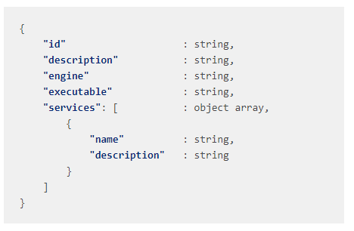
| services.json
서비스가 구성되고 작동하는 방법을 설명하는 구성 파일
JS Service
{
"id": "com.sample.extnode.service",
"description": “main service",
"executable": “service_main.js",
"services": [
{
"name": "com.sample.extnode.service",
"description": “main service"
}
]
}

Slide 7
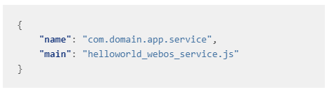
| package.json
NPM(Node Package Manager)의 구성 파일
더 많은 작성 방식에 대해서는 npm documentation에서 확인할 수있음
JS Service
{
"name": "com.sample.extnode.service",
"version": "1.0.0",
"description": "main service",
"main": “service_main.js",
"scripts": {
"test": "echo \"Error: no test specified\" && exit 1"
},
"author": "",
"license": "BSD",
"dependencies": {
"upper-case": "^2.0.2"
}
}

Slide 8
| JS Service 구조
< service_main.js >
JS
const Service = require('webos-service');
const pkgInfo = require('./package.json');
const service = new Service(pkgInfo.name); // pkgInfo.name = com.sample.exnode.service
service.register("hello", function(message) {
message.respond({
greeting: "Hello, This is webOS OSE!"
});
});
JS Service
service.register 메서드로 서비스의 메서드를 luna service에 등록
Client(앱)로부터 “hello” 요청을 받으면 요청 처리 후 “message” 객체의 respond 메서드를 사용해 응답메시지를 Client로 전달
결과 호출
root@raspberrypi4-64:/var/rootdirs/home/root# luna-send -n 1 -f luna://com.sample.hello.service/hello '{}'
{
"greeting": "Hello, This is webOS OSE!",
"returnValue": true
}

Slide 9
| JS Service의 패키징
cmd
$ ares-package hello hello_service
Create com.sample.hello_1.0.0_all.ipk to D:\Javascript Service
Success
CLI의 package 명령으로 패키징
매개변수로 앱 디렉터리, 서비스 디렉터리 순서로 명시하고, 서비스는 여러 개가 올 수 있음
ares-package app app_service1 app_service2
JS Service
| JS Service의 특징
Client(앱)으로 부터 서비스 요청을 받을 때 활성화 되고, 5초간 추가적인 요청이 없으면 비활성화 됨 (Dynamic Service : 리소스 점유 방지)
지속적으로 유지되는 서비스를 위해, 자기 자신을 5초 이내에 지속적으로 호출하도록 하거나 Client에서 Subscribe를 요청하여 처리하도록 구현

Slide 10
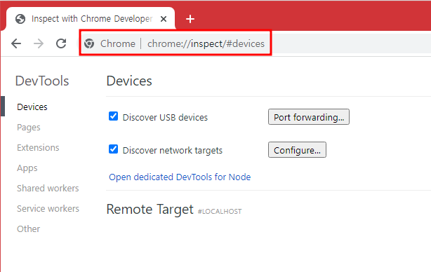
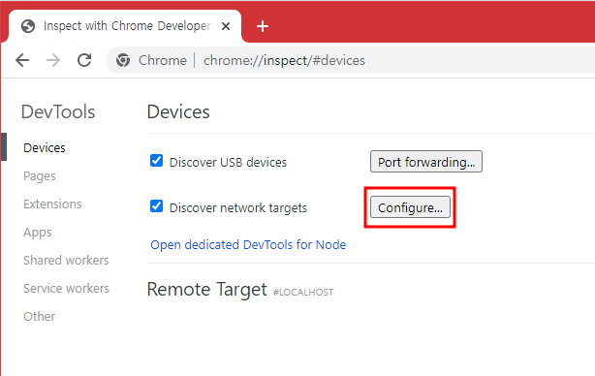

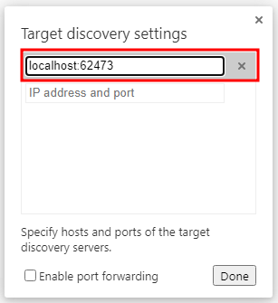


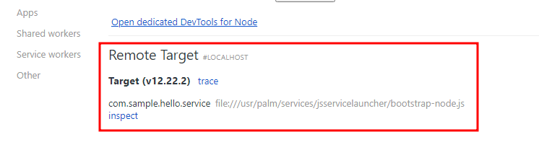

| JS Service 디버깅
cmd
$ ares-inspect -d ose -s com.sample.hello.service
CLI의 inspect 명령으로 서비스 디버깅을 위한 서버 실행
노드의 inspector client에서 생성된 서버로 연결
JS Service

Slide 11
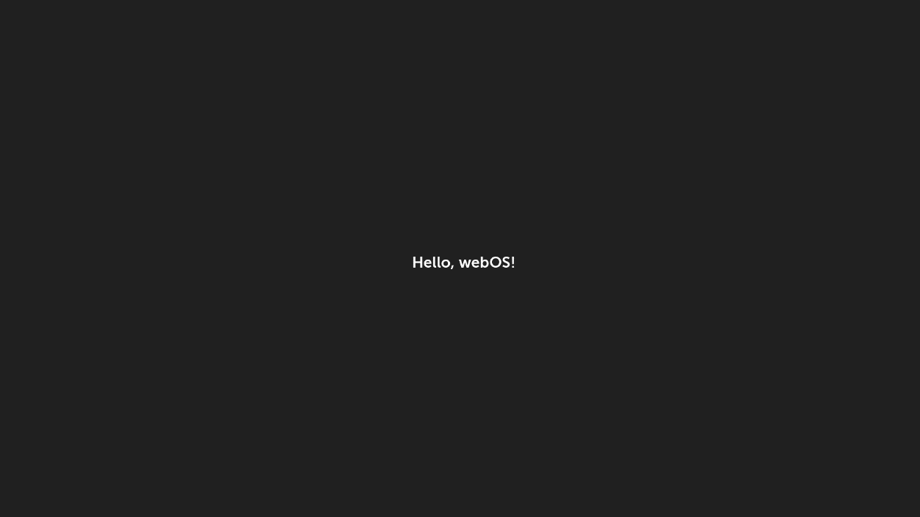
| 실습 - JS Service 개발: Basic
시나리오
기본 웹앱/JS Service 를 생성
App id : com.sample.<이름 이니셜> | Service Id : com.sample.<이름 이니셜>.service
예) com.sample.ojd | com.sample.ojd.service
Js 파일과 html 파일 수정
앱과 서비스를 하나로 패키징
패키지 설치 후 실행
Node Inspector로 로그 확인
결과
JS Service
-
Basic Service
Notes:
30분 정도 소요

Slide 12
| JS Service의 JS 파일 수정
Helloclient.js 파일 수정
생성한 서비스 이름으로 수정
JS
…
// Subscribe & cancel subscription to helloService's heartbeat method
const Service = require('webos-service');
const service = new Service("com.sample.ojd.service"); // Register com.example.helloworld
console.log("simple call");// Change @SERVICE-NAME@ to real service name
…
JS Service
수정

Slide 13
| 웹 앱의 HTML 파일 수정
Index.html 파일 수정
생성한 서비스 이름으로 수정
JS
...
var helloApi = 'luna://com.sample.ldh.service/hello';
var helloParams = '{"name":"webOS"}';
…
Web App
수정

Slide 14
2
JS Service에서 LS2 API 호출
JS Service에서는 어떻게 LS2 API를 호출하고 응답을 처리할까?

Slide 15
| JS 서비스에서 LS2 API 사용
Service를 등록하고 등록된 서비스 메소드를 호출하면 실행하는 함수로 구성
JS
const Service = require('webos-service');
service.register(“ServiceName", function(msg){
service.call(“ServiceURI", { }, function(m2) {
msg.respond({
returnValue: true,
Response: m2.payload
});
});
});
JS Service

Slide 16
| JS 서비스에서 LS2 API 사용
JS
const pkgInfo = require('./package.json');
const Service = require('webos-service');
const service = new Service(pkgInfo.name);
service.register("showToast", function(msg){
console.log(logHeader,"SERVICE_METHOD_CALLED:/showToast");
console.log(msg.payload.message);
service.call("luna://com.webos.notification/createToast", {"message" : msg.payload.message }, function(m2) {
console.log(logHeader, "SERVICE_METHOD_CALLED:com.webos.notification/createToast");
console.log(m2.payload);
msg.respond({
returnValue: true,
Response: m2.payload
});
});
});
JS Service
service 객체의 call 메서드를 사용하여 LS2 API 호출
LS2 API 호출 후 수신한 결과 값은 콜백으로 처리
service.call(uri, arguments, function callback(message){...});

Slide 17
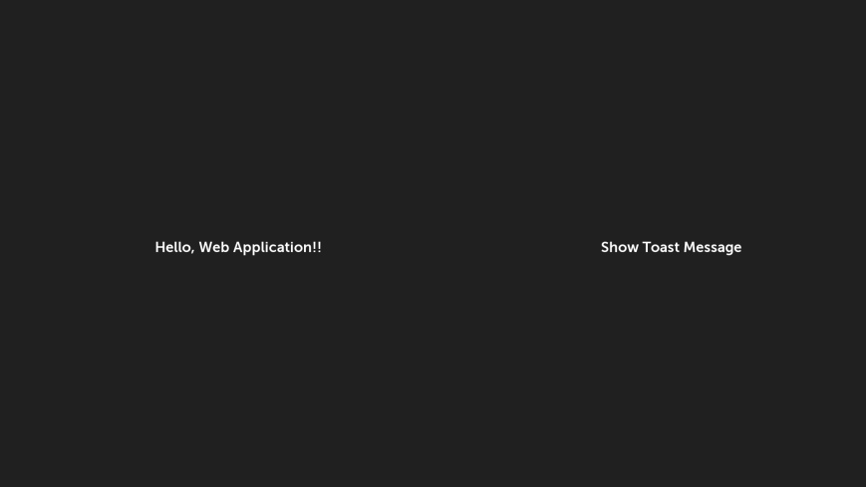
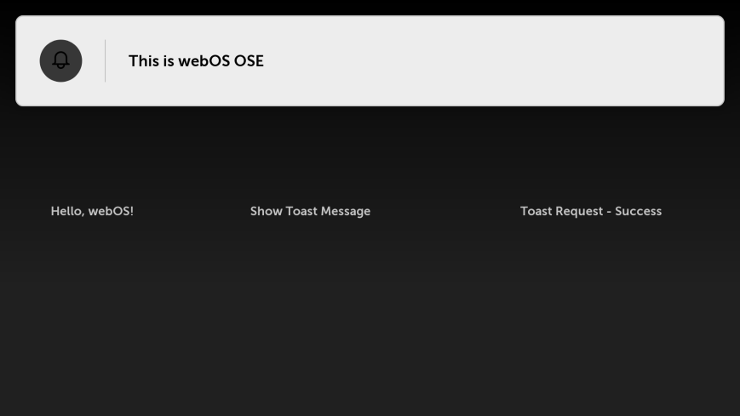
| 실습 – JS Service 개발: API 호출(30분)
시나리오
기본 웹앱/JS Service 에 실습용 html 과 js 파일을 붙여넣기
웹 앱에서 “Show Toast Message“ 를 클릭하면 JS Service로 Toast Notification 팝업 요청
팝업 메시지는 “This is webOS OSE” 출력 (서비스로 전달하는 파라메터)
호출에 성공하면 “Toast Request – Success” 출력
에러 발생 시 서비스로부터 받은 에러 메시지 출력
서비스가 notification을 실행하고 전달받은 response를 앱으로 전달
결과
JS Service
LS2 API 호출
참조:
https://gist.github.com/mibu82/ 478024ae2c6cedcff1bb77e189f25e48

Slide 18
| 웹 앱의 appinfo.json 파일 수정
Notification - createToast의 ACG 추가
JS
...
"requiredPermissions": [
"time.query",
"activity.operation",
"notification.operation"
]
…
Web App
수정

Slide 19
| 웹 앱의 HTML 파일 수정
화면에 디스플레이되는 문구 추가
JS
...
<body>
<div>
<h1 id="txt_msg">Hello, Web Application!!</h1>
<h1 id="show_toast">Show Toast Message</h1>
<h1 id="result"></h1>
</div>
…
Web App
수정

Slide 20
| 웹 앱의 HTML 파일 수정
Window.onload 함수에 추가
JS
…
var toastApi = 'luna://com.domain.app.service/showToast';
var toastParams = '{"message":"This is webOS OSE"}';
…
Web App
수정

Slide 21
| 웹 앱의 HTML 파일 수정
Window.onload 함수에 추가
JS
function toast_callback(msg){
console.log("toast_callback : " + msg);
var arg = JSON.parse(msg);
if (arg.returnValue) {
document.getElementById("result").innerHTML = "Toast Request - Success";
console.log("[APP_NAME: example web app] SHOWTOAST_SUCCESS returnValue : " + arg.returnValue);
}
else {
console.error("[APP_NAME: example web app] SHOWTOAST_FAILED errorText : " + arg.Response.errorText);
}
}
…
document.getElementById("show_toast").onclick = function() {
bridge.onservicecallback = toast_callback;
bridge.call(toastApi, toastParams);
}
Web App
수정

Slide 22
| JS Service의 JS 파일 수정
서비스 파일에 추가
JS
service.register("showToast", function(msg){
console.log(logHeader,"SERVICE_METHOD_CALLED:/showToast");
service.call("luna://com.webos.notification/createToast", {"message" : msg.payload.message }, function(m2) {
console.log(logHeader, "SERVICE_METHOD_CALLED:com.webos.notification/createToast");
msg.respond({
returnValue: true,
Response: m2.payload
});
});
});
JS Service
수정

Slide 23
3
JS Service에서 Node 기본 모듈 사용
Node.js가 기본으로 제공하는 모듈을 사용해 보자

Slide 24
| JS Service에서 Node.js 내장 모듈 사용
const pkgInfo = require('./package.json');
const Service = require('webos-service');
const service = new Service(pkgInfo.name);
const fs = require('fs');
service.register("writeFile", function(message) {
const inputText = message.payload.text;
try{
fs.writeFileSync('/media/internal/foobar.txt', inputText, "utf8");
message.respond({
returnValue: true,
reply: "write complete",
errorMsg : ""
});
} catch (err) {
message.respond({
returnValue: false,
reply: "write failed",
errorMsg : err
});
}
});
Require 메서드로 사용하고자 하는 내장 모듈 로드
서비스 요청을 처리하는 코드 내에서 사용
JS Service

Slide 25
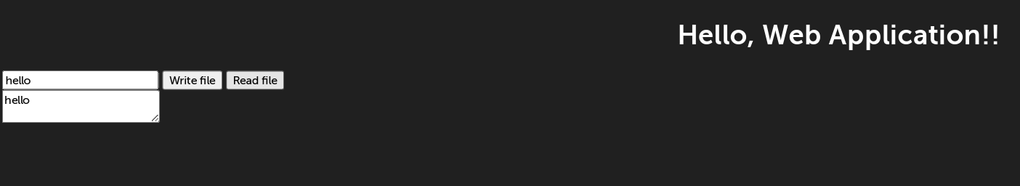
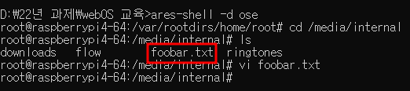
| 실습 – JS Service 개발: Node Module (30분)
시나리오
템플릿으로 기본 웹앱/JS Service 생성 후 실습용 html 과 js 파일을 붙여넣기
생성 시 앱 ID : com.sample.fileio | 서비스 ID : com.sample.fileio.service
fs 패키지 추가 후 fs 패키지의 readFileSync 와 writeFileSync 함수를 사용해 파일 읽기 쓰기 구현
Text input 폼에 글을 입력하고 write 버튼을 클릭하면 입력된 내용이 파일로 저장 (경로 : /media/internal/foobar.txt)
읽기에 성공하면 “write complete” 출력 , 쓰기에 성공하면 “read complete” 출력 (서비스가 앱으로 reply 의 값으로 전달)
ares-shell 명령으로 라즈베리파이에 접속하여 foobar.txt 유무와 내용 확인
결과
JS Service
Node Module
참조:
https://gist.github.com/mibu82/
6e84a0eb04d2bfabea8fa59eabd5013f

Slide 26
| 웹 앱의 HTML 파일 수정
화면에 버튼 및 Input box, textarea 추가
html
...
<body>
<div>
<h1 id="txt_msg">Hello, Web Application!!</h1>
<form>
<input type="text" id="inputText"> <input type = "button" id="writeButton" value="Write file">
<input type="button" id="readButton" value="Read file">
<br/>
</form>
</div>
<div>
<textarea id="readData">
</textarea>
</div>
…
Web App
수정

Slide 27
| 웹 앱의 HTML 파일 수정
Window.onload 함수에 추가 – callback 함수
JS
function fsWrite_callback(msg){
var arg = JSON.parse(msg);
console.log("arg : " + arg);
if (arg.returnValue) {
console.log("[APP_NAME: example web app] CALLWRITE_SUCCESS response : " + arg.reply);
}
else {
console.error("[APP_NAME: example web app] CALLWRITE_FAILED error : " + arg.errorMsg);
}
}
function fsRead_callback(msg){
var arg = JSON.parse(msg);
if (arg.returnValue) {
document.getElementById("readData").innerHTML = arg.text;
console.log("[APP_NAME: example web app] CALLREAD_SUCCESS response : " + arg.reply);
}
else {
console.error("[APP_NAME: example web app] CALLREAD_FAILED errorText" + arg.errorMsg);
}
}
Web App
수정

Slide 28
| 웹 앱의 HTML 파일 수정
Window.onload 함수에 추가 – 클릭 이벤트 처리 함수
JS
document.getElementById("writeButton").onclick = function() {
var writeFileApi = 'luna://com.sample.fileio.service/writeFile';
var writeText = document.getElementById("inputText").value;
var writeParams = '{"text": "' + writeText +'"}';
console.log("writeparam : " + writeParams);
bridge.onservicecallback = fsWrite_callback;
bridge.call(writeFileApi, writeParams);
}
document.getElementById("readButton").onclick = function() {
var readFileApi = 'luna://com.sample.fileio.service/readFile';
var readParams = '{}';
bridge.onservicecallback = fsRead_callback;
bridge.call(readFileApi, readParams);
}
Web App
수정

Slide 29
| JS Service의 JS 파일 수정
서비스 파일에 추가 - writeFile
JS
…
service.register("writeFile", function(message) {
console.log(logHeader, "SERVICE_METHOD_CALLED:/writeFile");
console.log(message.payload.text);
const inputText = message.payload.text;
console.log("inputed : " + inputText);
try{
fs.writeFileSync('/media/internal/foobar.txt', inputText, "utf8");
message.respond({
returnValue: true,
reply: "write complete",
errorMsg : ""
});
} catch (err) {
message.respond({
returnValue: false,
reply: "write complete",
errorMsg : err
});
}
});
…
JS Service
수정

Slide 30
| JS Service의 JS 파일 수정
서비스 파일에 추가 - readFile
JS
…
service.register("readFile", function(message) {
let readData;
try{
readData = fs.readFileSync('/media/internal/foobar.txt',"utf8");
message.respond({
returnValue: true,
reply: "Read complete",
text : readData,
errorMsg : ""
});
} catch (err) {
message.respond({
returnValue: true,
reply: "Read fail",
text : readData,
errorMsg : err
});
}
});
…
JS Service
수정

Slide 31
4
JS Service에서 Node 외장 모듈 사용
Node.js를 위한 다양한 외부 사용해 보자

Slide 32
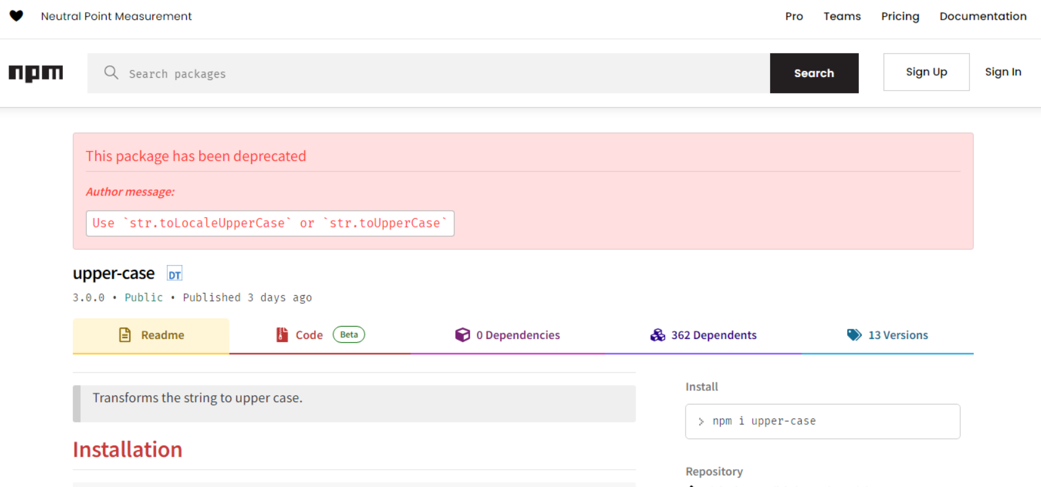
| JS Service에서 외부 모듈 사용
JS Service

Slide 33
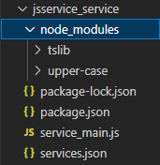
| JS Service에서 외부 모듈 사용
1. Node Package 설치
D:\Javascript Service\jsservice_service>npm install upper-case --save
npm notice created a lockfile as package-lock.json. You should commit this file.
npm WARN com.sample.jsservice.service@1.0.0 No repository field.
npm WARN com.sample.jsservice.service@1.0.0 license should be a valid SPDX license expression
+ upper-case@2.0.2
added 2 packages from 2 contributors and audited 2 packages in 0.844s
found 0 vulnerabilities
JS Service
프로젝트 디렉터리에 노드 패키지를 설치
프로젝트 디렉터리에 mode_modules가 생성되고 package.json 파일에 dependencies 에 패키지 이름과 버전이 추가됨

Slide 34
| JS Service에서 외부 모듈 사용
2. 자바스크립트 서비스에서 설치한 패키지 사용
const pkgInfo = require('./package.json');
const Service = require('webos-service');
const service = new Service(pkgInfo.name);
const uc = require('upper-case');
service.register("changeCase", function(message){
let text = message.payload.text;
if (message.payload.case == "uc"){
text = uc.upperCase(text);
message.respond({
returnValue: true,
Response: text
});
} else {
message.respond({
returnValue: false,
errorText: "can't change the case"
});
}
});
JS Service
Require 메서드로 사용하고자 하는 외부 모듈 로드
서비스 요청을 처리하는 코드 내에서 사용

Slide 35

| 실습 – JS Service 개발: External Node Module (15분)
시나리오
기본 웹앱 / 기본 JS 서비스 템플릿 생성
helloApi 의 서비스 URI 수정
JS 서비스 디렉토리에 Uppercase 노드 모듈 설치
Hello, webOS를 출력하는 부분에 uppercase를 적용하여 출력
앱 ID : com.sample.extnode | 서비스 ID : com.sample.extnode.service
결과
JS Service
External
Node Module

Slide 36
| 웹 앱의 HTML 파일 수정
서비스 URI 수정
JS
var helloApi = 'luna://com.sample.extnode.service/hello';
Web App
수정

Slide 37
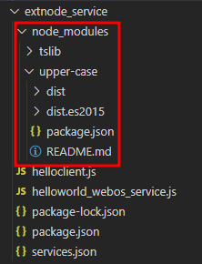
| JS Service의 JS 파일 수정
Upper-case node module 설치 (Host PC)
Service 디렉토리에서 아래 명령어 실행
Extnode_service > npm install upper-case --save
JS Service
수정

Slide 38
| JS Service의 JS 파일 수정
Upper-case 패키지 추가
JS
const uc = require('upper-case');
JS Service
수정
upperCase 함수 사용
JS
const responseMsg = uc.upperCase("Hello, " + name + "!");
message.respond({
returnValue: true,
Response: responseMsg
});

Slide 39
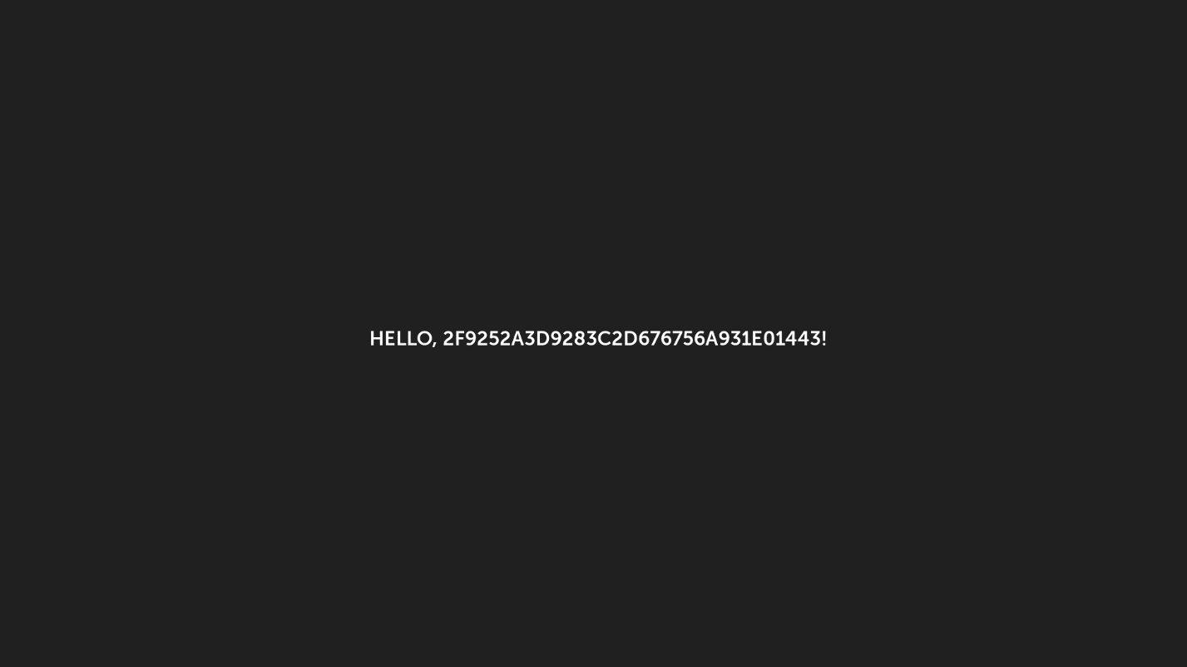
| 실습 – JS Service 개발: External Node Module
시나리오
Upper-case 프로젝트 복사 (app / service)
Md5 module 설치
앱 ID : com.sample.md5.{이름 이니셜} | 서비스 ID : com.sample.md5.{이름 이니셜}.service
Appinfo.json 및 service 구성 파일 수정
Name 파라메터에 md5 적용
결과
JS Service
External
Node Module

Slide 40

Question

